Slide 1
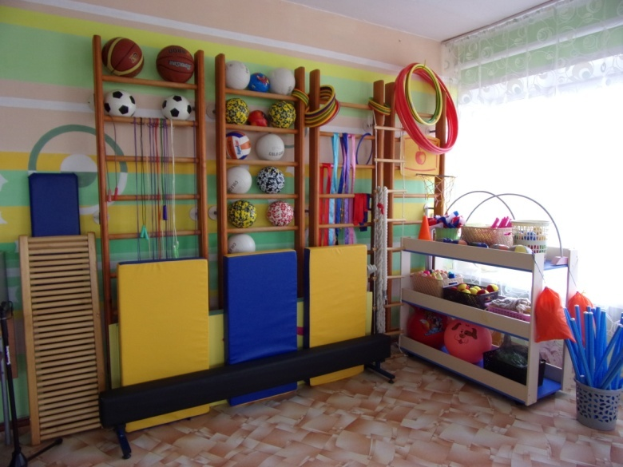
МБДОУ д/с комбинированного вида «Солнышко»
Предметно – развивающая среда физкультурного зала
Подготовила Никуленок М.В., инструктор по физической культуре

Slide 2
Предметно-развивающая среда спортивного зала
Занятия по физической культуре проводятся в музыкальном зале, который оснащен спортивным инвентарем: скамейки гимнастические, канат гладкий для перетягивания, щит баскетбольный навесной с корзиной, мат большой, мячи резиновые, палки гимнастические пластиковые, обручи гимнастические пластиковые, скакалки, секундомер, мяч футбольный , мяч баскетбольный, мяч волейбольный , доска ребристая дерево, конусы (пластиковые), стенка гимнастическая деревянная, дуги для подлезания, мишени разные, мешочки с песком для метания, кегли, музыкальный центр, аудиокассеты с музыкальными записями для проведения занятий и утренней гимнастики, лыжи полупластиковые, ботинки лыжные, палочки лыжные.

Slide 3
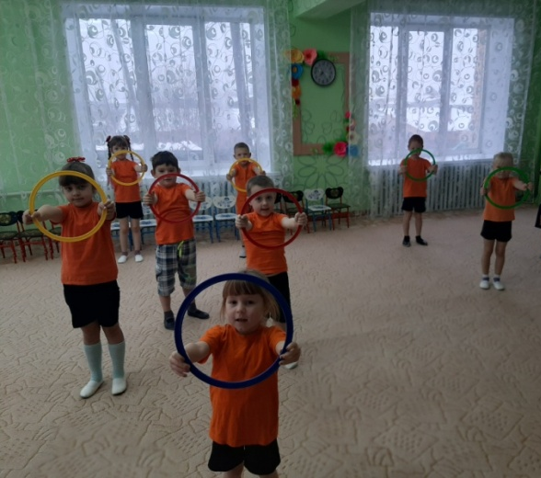
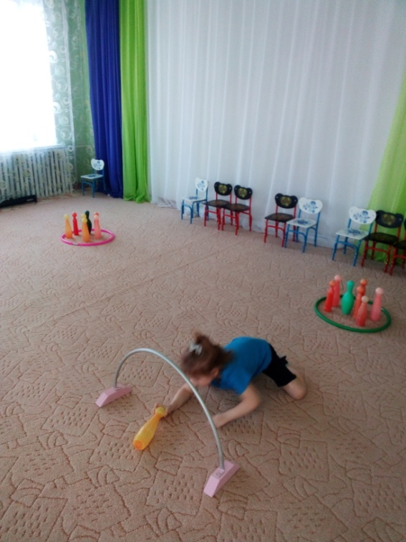
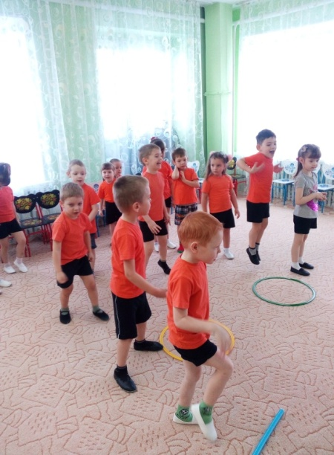
Зоны занимательной деятельности по физической культуре
Двигательно – игровая зона
Задачи:
Укреплять здоровье детей.
Развивать двигательные навыки и физические качества.
Расширять двигательный опыт.
Создавать положительный эмоциональный настрой.

Slide 4
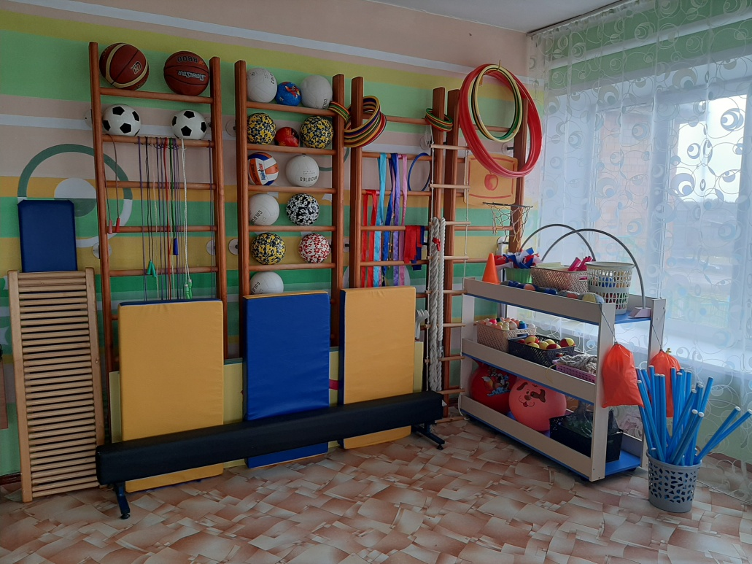
Зона спортивного оборудования
Задачи:
Формировать умения использовать спортивное оборудование на занятиях и в свободной деятельности.
Создавать вариативные, усложненные условия для выполнения двигательных заданий.
Повышать интерес к физическим упражнениям.
Расширять круг представлений о разнообразных видах спортивного оборудования, его назначении.

Slide 5
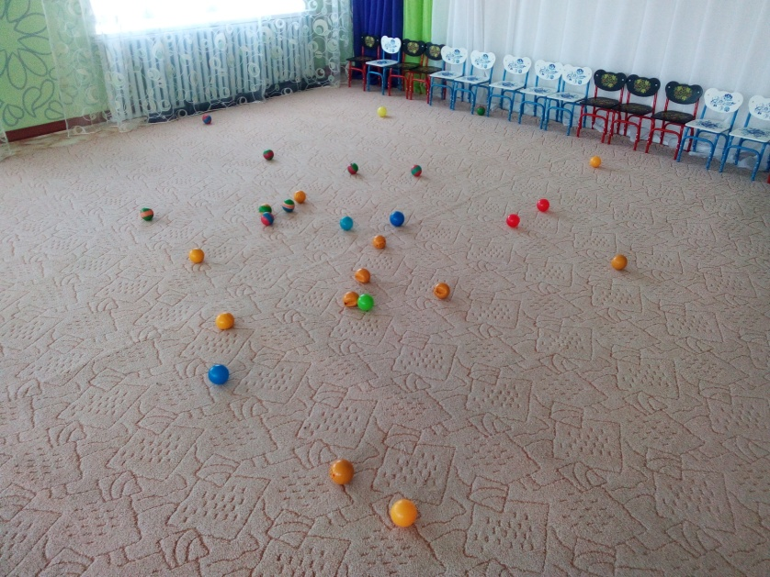
Зона метания
Задачи:
Знакомить с различными способами метания.
Развивать глазомер.
Закреплять технику метания.
Укреплять мышцы рук и плечевого пояса.

Slide 6
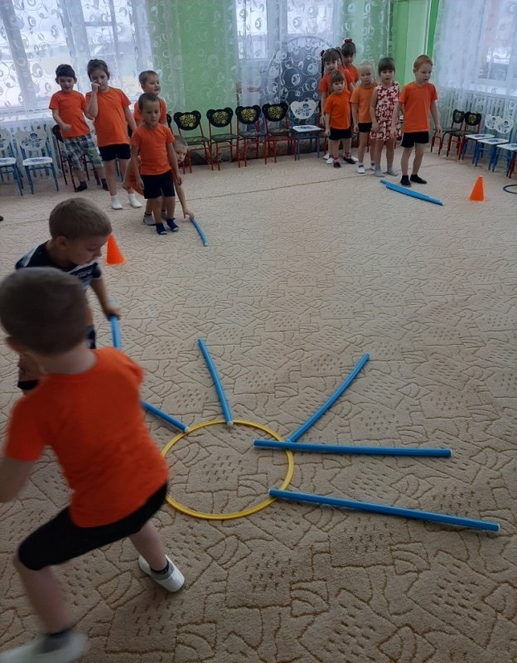
Подбор оборудования определяется задачами как физического,
так и всестороннего воспитания детей. Многообразие оборудования
и пособий дает возможность активно его использовать в разных видах занятий по физической культуре, при этом создавая их вариативное содержание для развития произвольности движений детей, их самостоятельности и творческих замыслов.

Slide 7
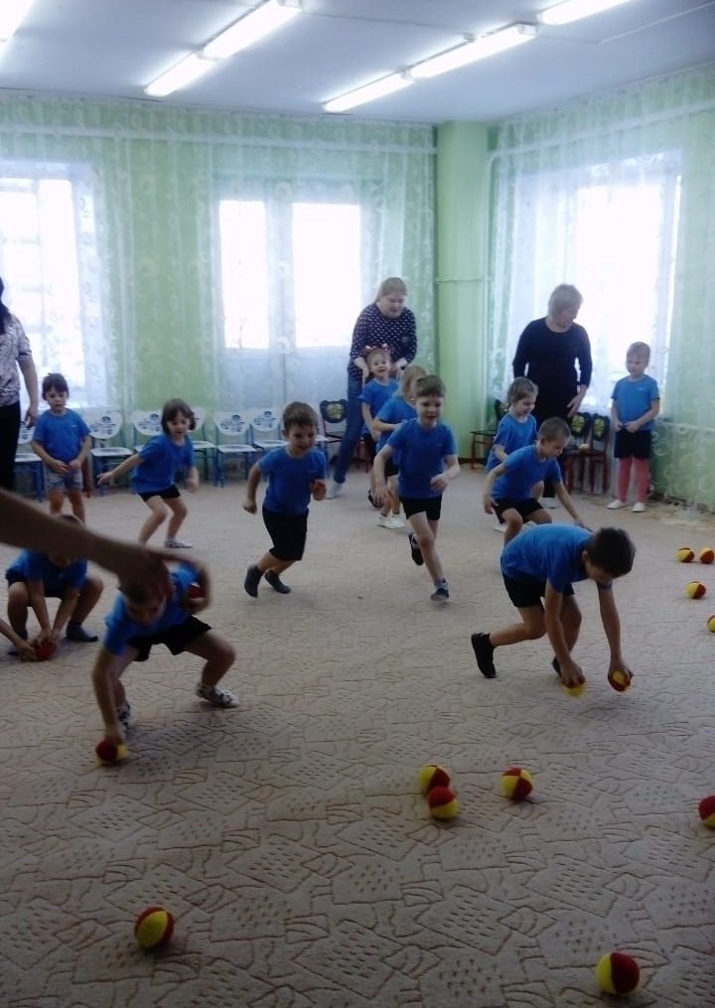
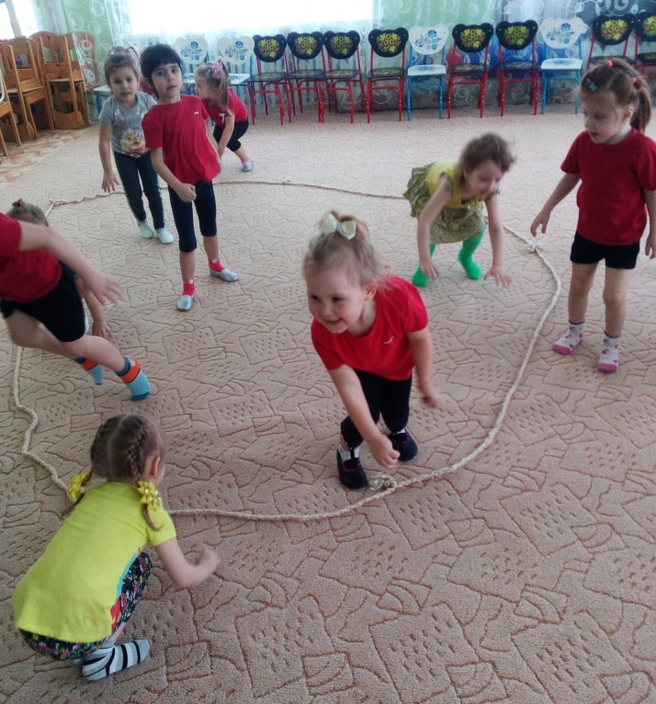
Физкультурно – игровое оборудование нашего зала способствует оздоровлению, сохранению и укреплению здоровья детей, а также воспитанию активной жизненной позиции. Имеет разнообразную форму, состоит из разных материалов и цветов. Обеспечивает эффективное психомоторное развитие. А комфортность и безопасность его использования помогает детям уверенно чувствовать себя в спортивном зале.

Slide 8
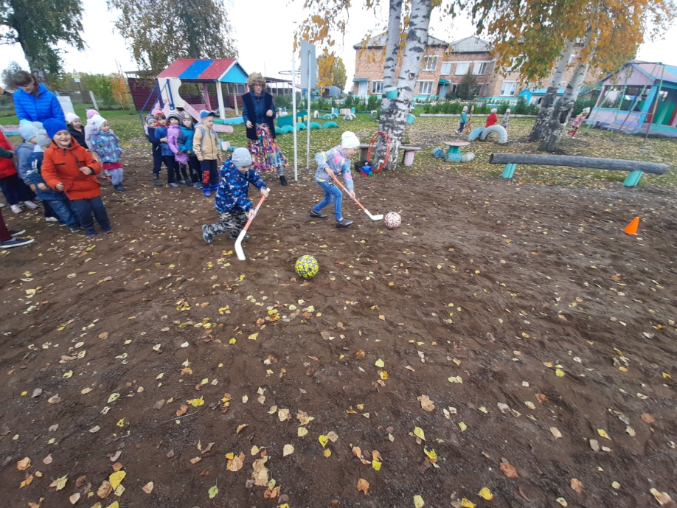
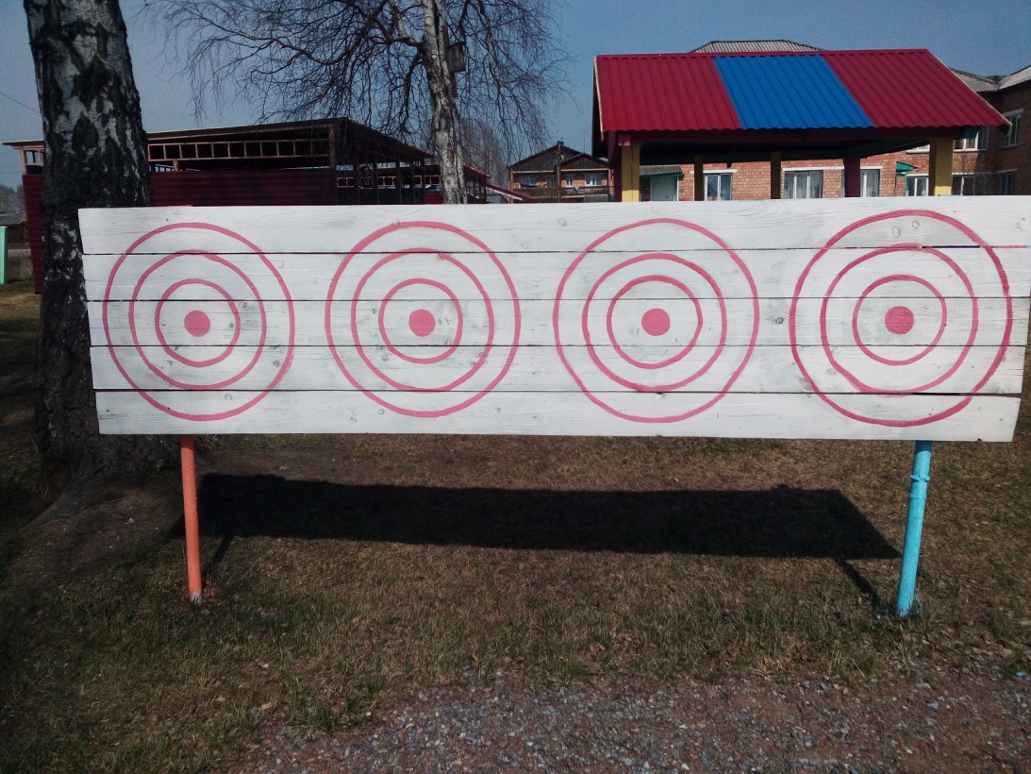
Физкультурная площадка - это компонент участка детского сада, предназначенный для проведения с детьми утренней гимнастики, физкультурных занятий, подвижных и спортивных игр, спортивных праздников и развлечений.

